Slide 1
CHỦ ĐỀ 4
KHỐI LẬP PHƯƠNG. KHỐI HỘP CHỮ NHẬT
BÀI 16: LUYỆN TẬP CHUNG

Slide 2
Tiết 1

Slide 3

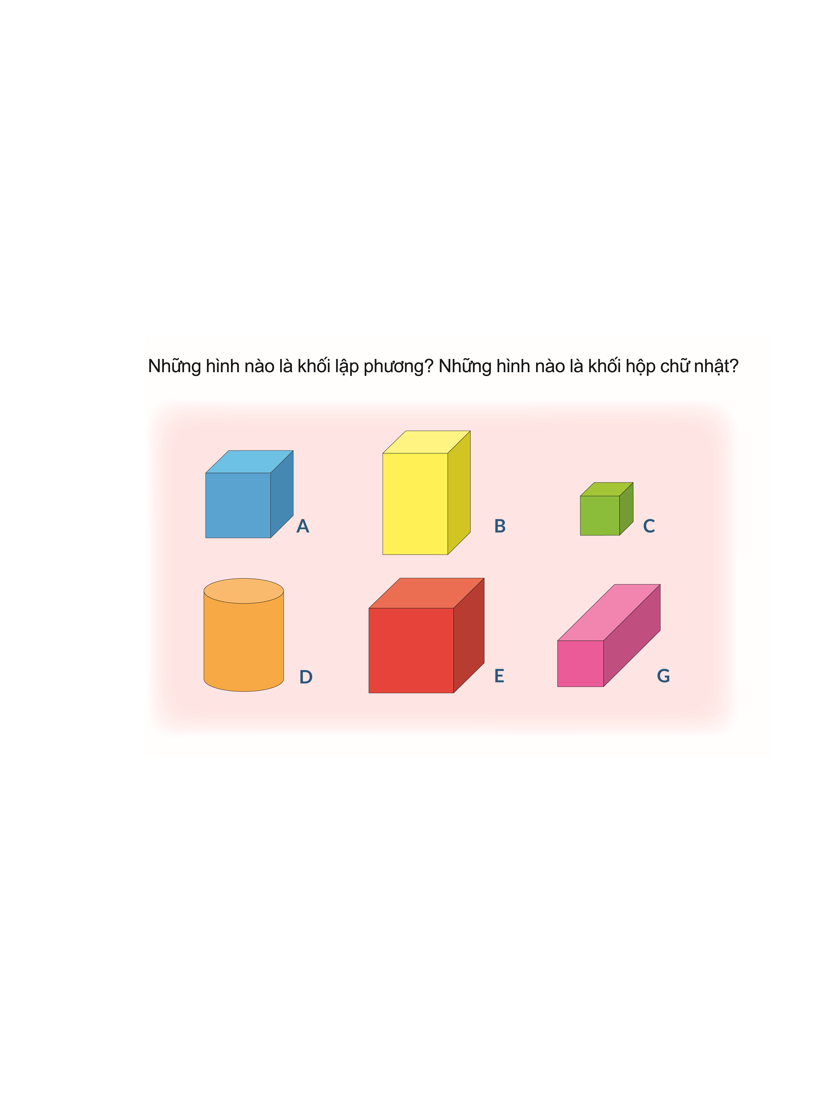

Đố các bạn những hình nào là khối lập phương?

Slide 4
Đố các bạn những hình nào là khối hộp chữ nhật?

Slide 5
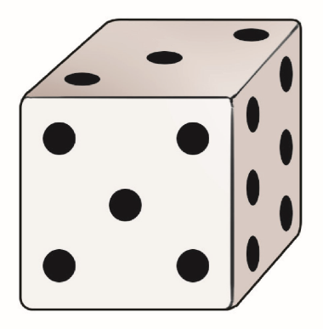

Đố các bạn số chấm trên các mặt xúc xắc là bao nhiêu?
5
- Mặt trước xúc xắc có số chấm là:
?
6
- Mặt bên phải xúc xắc có số chấm là:
?
3
?
- Mặt trên xúc xắc có số chấm là:

